Slide 1

NODOS
NODOS
Septiembre 2018
INFOTEC Centro de Investigación e Innovación en Tecnologías de la Información y Comunicación

Slide 2
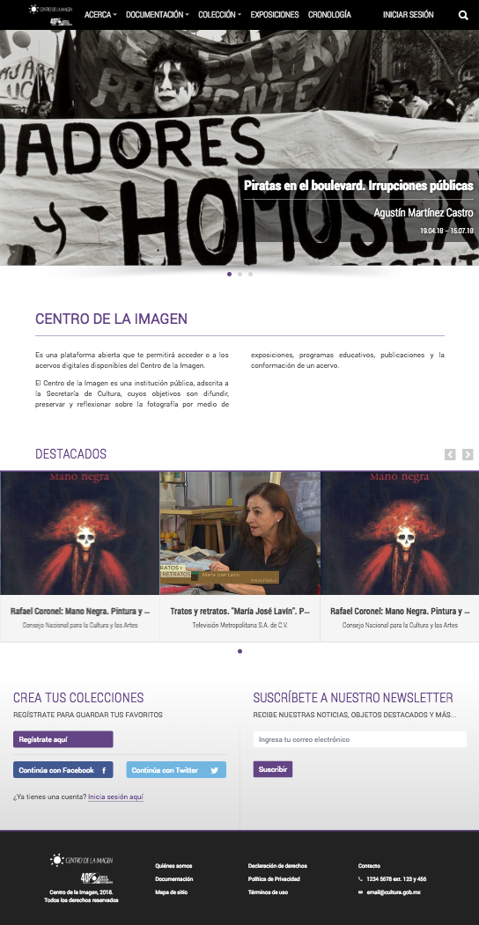
NODOS
PORTADA
Almacenamiento integrado y administración del conocimiento
Carrusel de Exposiciones
Texto de Bienvenida
Carrusel de Destacados
Crear Colecciones
Suscripción al Newsletter
Pie de Página

Slide 3
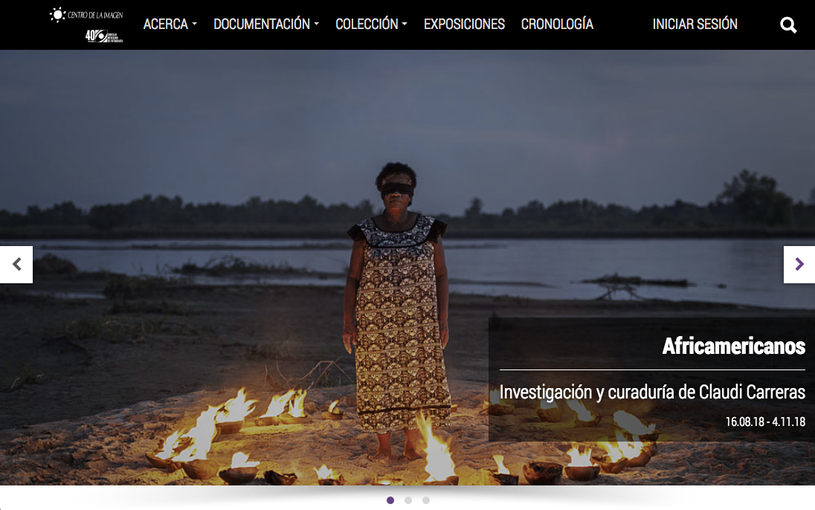
NODOS
Carrusel de
Exposiciones
Almacenamiento de datos y uso en computadoras personales

Slide 4

NODOS
Almacenamiento integrado y administración del conocimiento
Texto de
Bienvenida

Slide 5
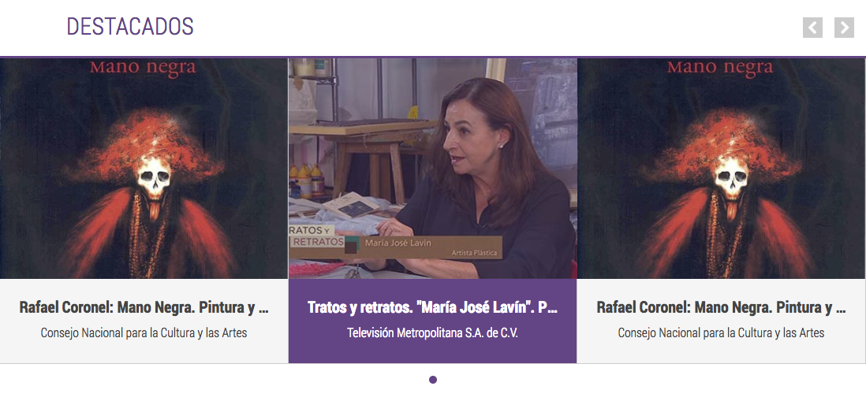
NODOS
Carrusel de
Destacados

Slide 6
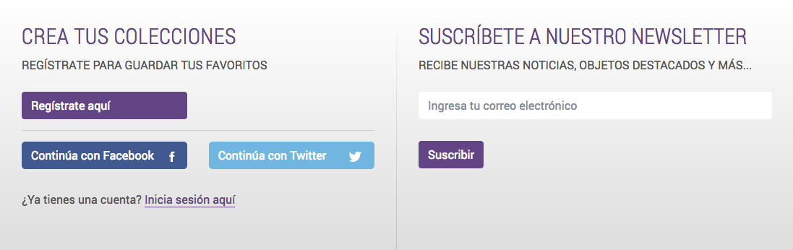
NODOS
Crear
Colecciones
Suscripción al
Newsletter

Slide 7
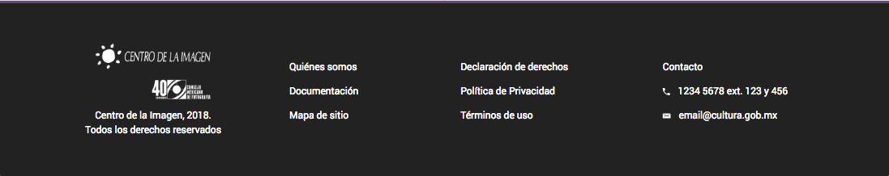
NODOS
Pie de
Página

Slide 8
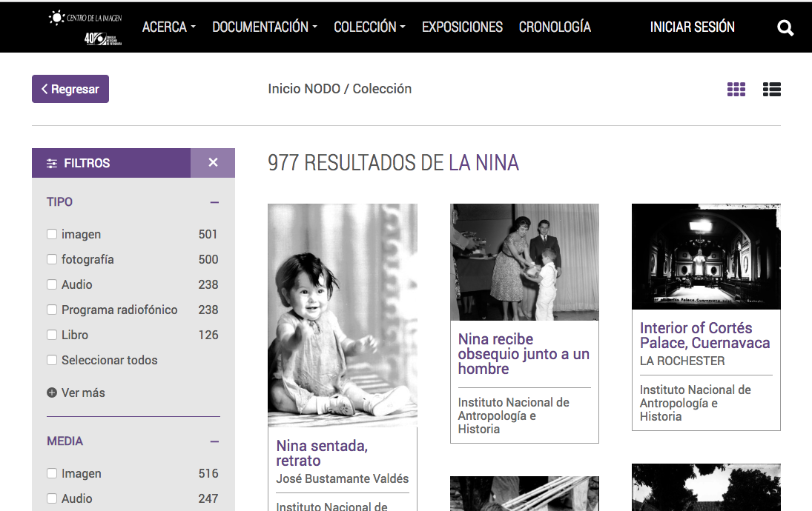
NODOS
Sección de
Resultados

Slide 9
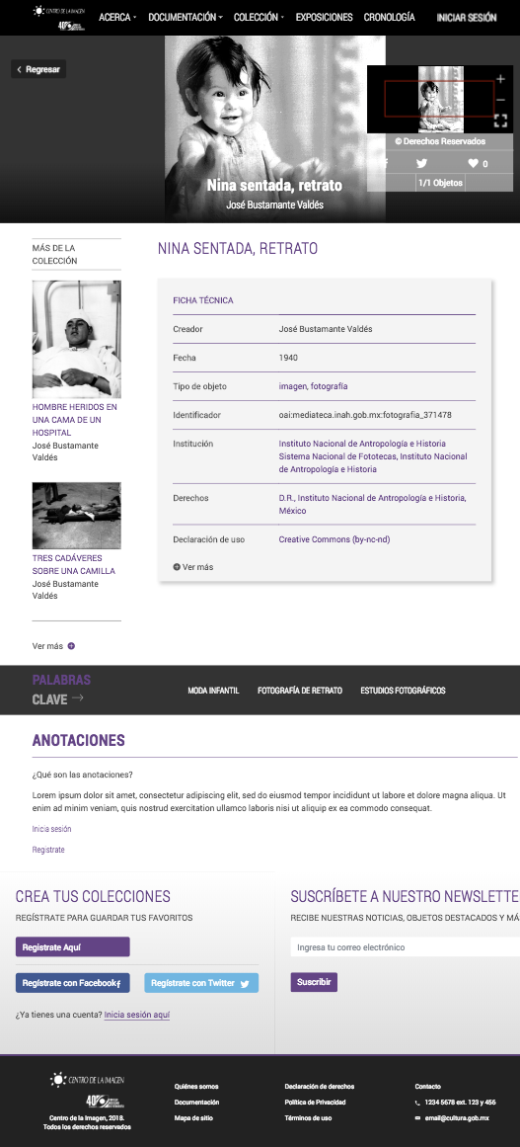
NODOS
Página de
Detalle

Slide 10
NODOS
NODOS
Septiembre 2018
INFOTEC Centro de Investigación e Innovación en Tecnologías de la Información y Comunicación

